Slide 1
Методический потенциал УМК по физике
Власова Ирина Геннадьевна
Зав. редакцией физики центра физико-математического образования

Slide 2
УМК Пурышевой Н. С., Важеевской Н. Е.

Slide 3
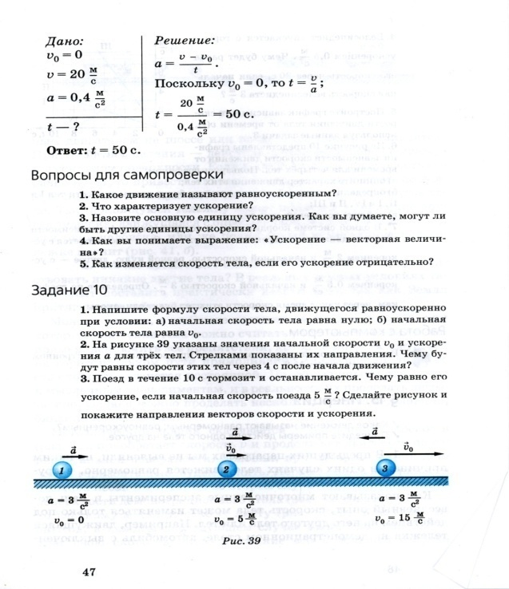
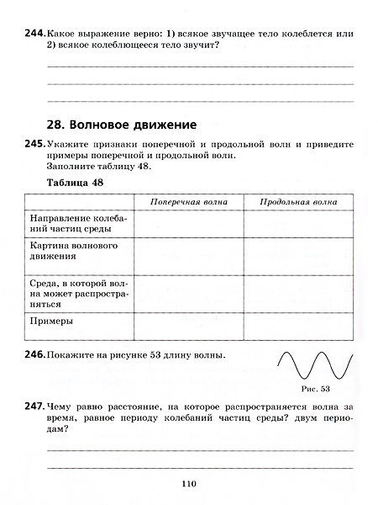
Задания на формирование универсальных учебных действий
Смысловое чтение
Задания на формирования ИКТ - компетенций

Slide 4
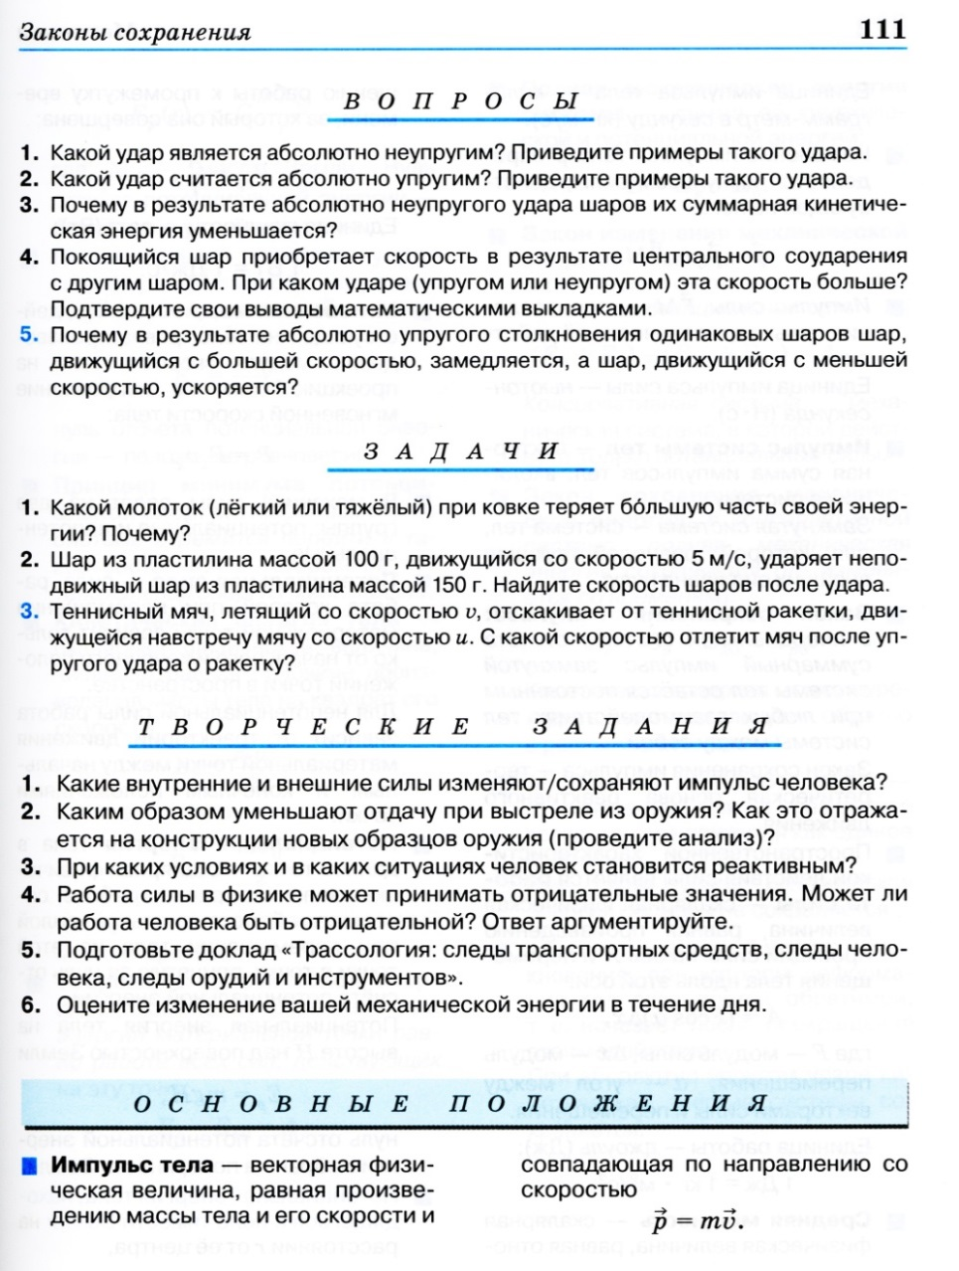
УМК Касьянова В. А.
Смысловое чтение
Универсальные Действия
Задания на постановку и формулирование проблемы, самостоятельное создание алгоритмов деятельности при решении проблем творческого и поискового характера.

Slide 5
УМК Грачёва А. В.

Slide 6
В конце параграфов – итоги, вопросы, упражнения. Задания для работы в парах. Проектные задания.

Slide 7
Раздел «Компьютер на уроке» со ссылками на интернет-ресурсы и задания к ним.

Slide 8
Особый упор на решение задач. Классификация. Алгоритмизация. Анализ решения.

Slide 9
Итоги главы

Slide 10
Рабочие тетради
Несколько тетрадей на каждый год обучения
Отработка алгоритмов решения задач
Задания для дополнительного изучения
В тетрадях для 9 класса – варианты ОГЭ

Slide 11
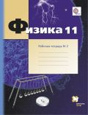
УМК Грачёва А. В.
Систематическая подготовка к единому государственному экзамену (ЕГЭ) по физике
Задания по всем темам курса

Slide 12
Организация учебного процесса
Проектирование учебного процесса, направленного на достижение итоговых результатов
Цель: ежедневное, последовательное «пошаговое» достижение итоговых планируемых результатов.
Средство: подбор УЧЕБНЫХ ЗАДАНИЙ и УЧЕБНЫХ СИТУАЦИЙ.

Slide 13
Типы уроков
Традиционный урок | Урок по ФГОС | Виды уроков
Урок изучения нового материала | Урок открытия нового знания | Лекция, инсценировка, экспедиция, проблемный урок, экскурсия, беседа, конференция, мультимедиа-урок, игра, 1рок-исследование, уроки смешанного типа
Урок совершенствования знаний, умений, навыков | Урок рефлексии | Практикум, диалог, ролевая игра, комбинированный урок
Комбинированный урок | Урок общеметодологической направленности | Конкурс, конференция, консультация, диспут, урок-игра (суд, совершенствование…)
Урок контроля и коррекции знаний | Урок развивающего контроля | Письменные работы, зачеты, викторина, смотр знаний, защита проектов, конкурсы

Slide 14
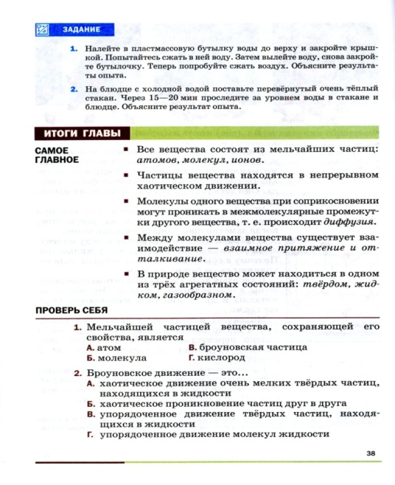
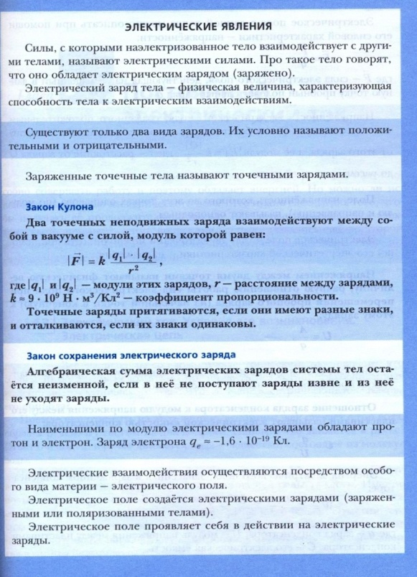
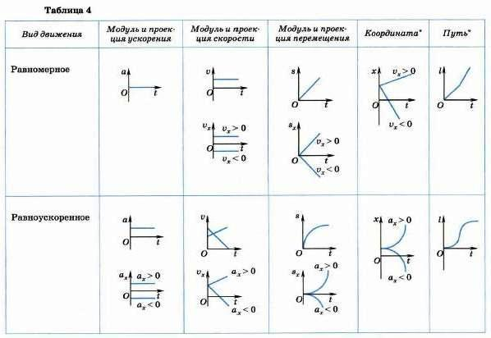
Обобщение, систематизация
Используем
Учебник
Рабочая тетрадь

Slide 15
Обратная связь
Откуда берем задачи
Учебник
Самостоятельные и контрольные
Работы
Тесты
Дидактические
материалы
Рабочая тетрадь
ЭФУ

Slide 16
Лабораторные работы

Slide 17
Лабораторные работы

Slide 18
Описание оборудования и измерительных приборов
Оценка погрешностей измерений
Фронтальные лабораторные работы
Домашние лабораторные работы
Дополнительные сведения
Разноуровневые задания
Разноуровневые вопросы

Slide 19
УМК Грачёва А. В.
Фронтальные лабораторные работы
Домашние лабораторные работы
Материалы по измерению физических величин и оценке погрешностей измерений
Сведения о приборах и оборудовании для проведения лабораторных работ
Справочные материалы

Slide 20
Универсальное пособие
Теоретический материал о видах погрешностей измерений и их оценке
Даны указания по организации учебной деятельности по формированию навыка оценки погрешностей
Материал излагается с учетом особенностей школьных средств
Значительное внимание уделено формированию умений строить графики по результатам совместных измерений
Продажа через интернет-сервис ЛитРес и на сайте www.lecta.ru

Slide 21
Универсальное пособие

Slide 22
Универсальное пособие

Slide 23
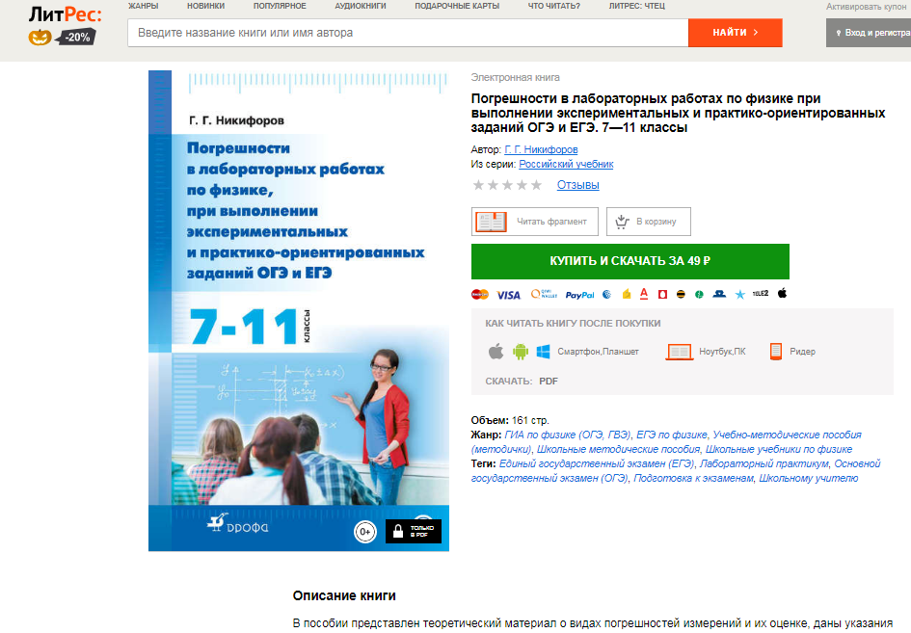

Slide 24
Творческие задачи и лабораторные исследования по физике для средней школы
В. Г. Разумовский, В. В. Майер
Пособие представляет собой сборник теоретических и экспериментальных задач, а также лабораторных исследований по всем разделам школьного курса физики
Каждый раздел начинается с главы, посвященной творческим задачам и включающей как формулировки задач, так и возможные варианты их решения. Вторая глава раздела содержит описания лабораторных исследований
Задания могут быть реализованы в результате творческой деятельности обучающихся как на уроках, так и во внеурочное время.
Продажа через интернет-сервис ЛитРес

Slide 25
Проектная деятельность Проектная деятельность
Макеты, модели, рабочие установки, схемы
Постеры, презентации
Альбомы, буклеты, брошюры, книги
Эссе, рассказы, стихи, рисунки
Результаты обработки архивов и мемуаров, статьи
Документальные фильмы, учебные фильмы, мультфильмы
Выставки, игры, тематические вечера
Сценарии мероприятий
Веб-сайты, программное обеспечение, мультимедийные объекты и др.

